Slide 1
软件技术基础
张 超
2023 11 13

Slide 2
操作系统

Slide 3

操作系统的基本概念
什么是操作系统？
1.操作系统的形成和发展
（1）手工操作阶段
（2）批量处理阶段
（3）操作系统形成阶段
（4）操作系统的标准化阶段
最初的电脑并没有操作系统，人们通过各种操作按钮来控制计算机;
程序由操作人员通过有孔的纸带输入
缺点:不方便用户使用，不利于设备、程序的共用，速度慢。
为了解决这种问题，就出现了操作系统

Slide 4

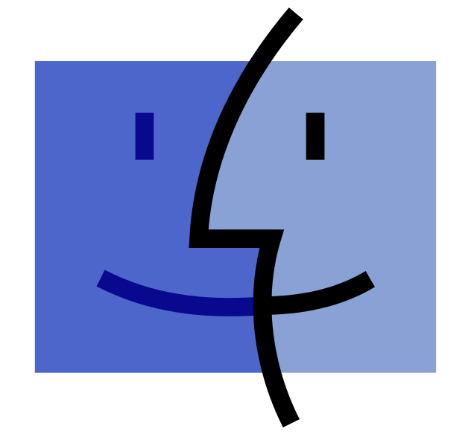


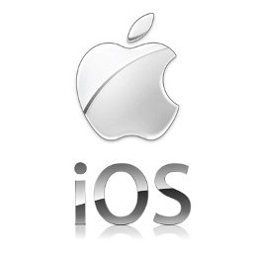



Slide 5


PC 操作系统

Slide 6
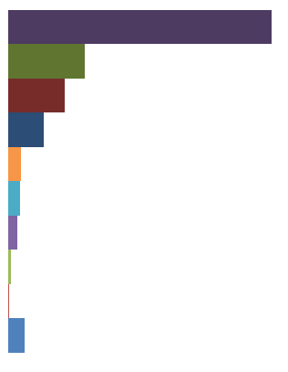
PC 操作系统 市场份额
Windows 10
OS X
Windows 11
Windows 7
Linux
Chrome OS
Windows 8.1
Windows 8
Windows XP
Others
54.13%
15.74%
11.72%
7.29%
2.60%
2.38%
1.86%
0.52%
0.30%
3.46%
数据截至 2022.7
目前Windows 10已跃居首位
数据来源：StatCounter

Slide 7
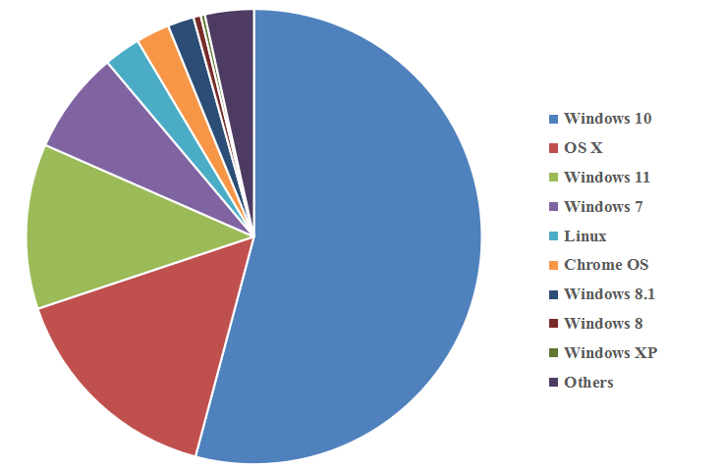
PC 操作系统 市场份额
1.86%
0.52%
0.30%
2.38%
3.46%
市场占有率
2.60%
7.29%
11.72%
54.13%
15.74%
数据截至 2022.7
目前Windows 10已跃居首位
数据来源：StatCounter

Slide 8


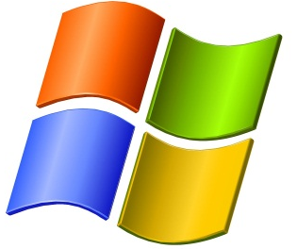
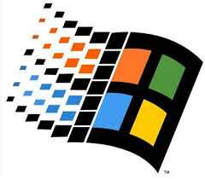
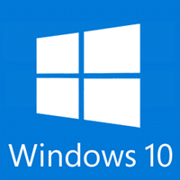


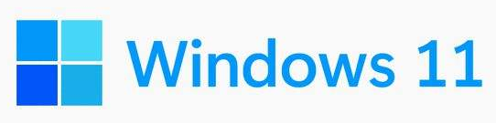
Microsoft Windows
8 (2012)
7 (2009)
Vista (2006)
XP (2001)
95 (1995)
3.1 (1992)
1.0 (1985)

Slide 9
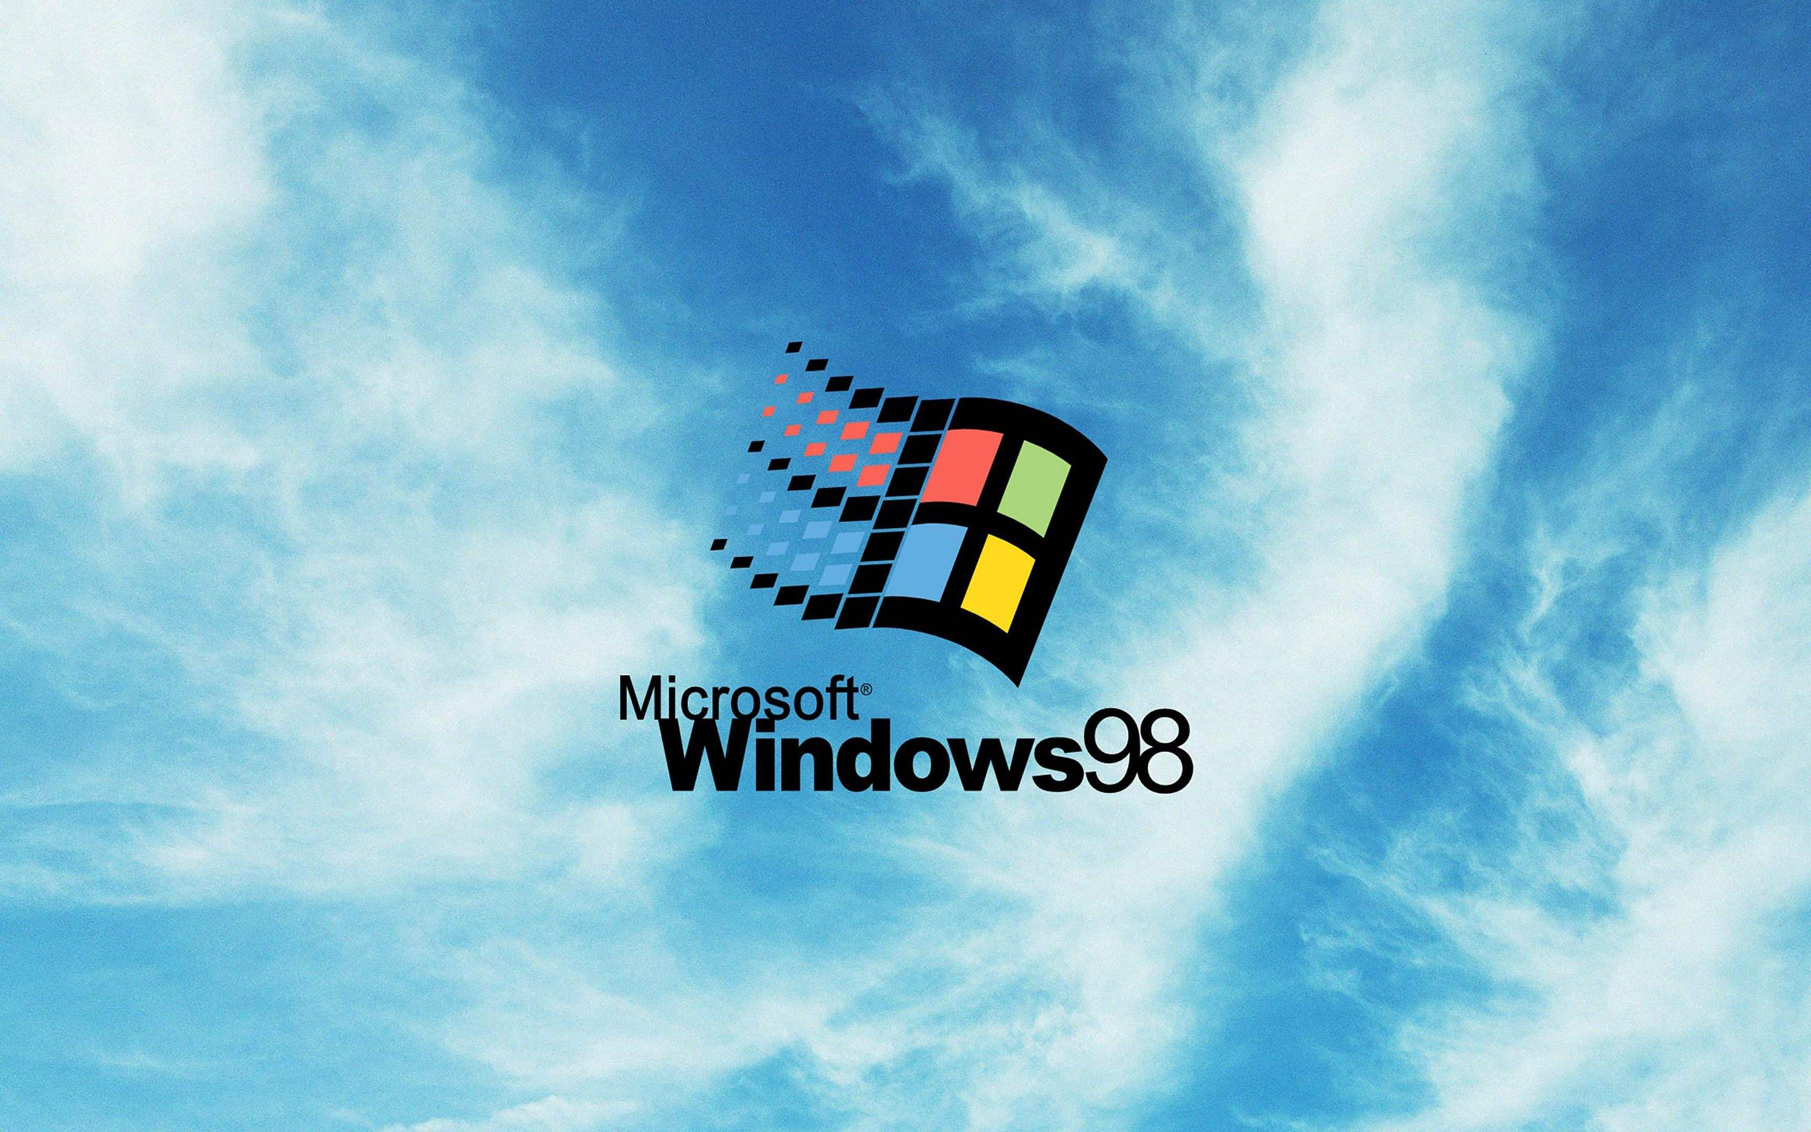

Slide 10
Mac OS X
Mac OS X 10.0 “Cheetah”
Mac OS X 10.1 “Puma”
Mac OS X 10.2 “Jaguar”
Mac OS X 10.3 “Panther”
Mac OS X 10.4 “Tiger”
Mac OS X 10.5 “Leopard”
Mac OS X 10.6“Snow Leopard” (只支持intel处理器）
Mac OS X 10.7 "Lion"
OS X 10.8 "Mountain Lion"（去掉久远的Mac，体现Mac与iOS的融合）
OS X 10.9 "Mavericks"
OS X 10.10 “Yosemite"
OS X 10.11 “El Capitan“
Mac OS 10.12 “Sierra“
Mac OS 10.13 “High Sierra“
Mac OS 10.14 “Mojave“
Mac OS 10.15 “Catalina“
Mac OS 11.5/11.6 “Big Sur“
Mac OS 12.2 “Monterey“

Slide 11


智能手机及平板电脑 操作系统

Slide 12
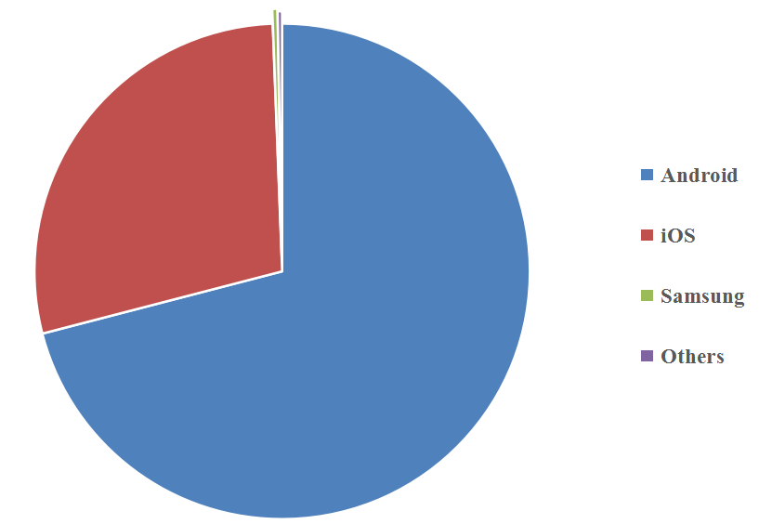
智能手机操作系统 市场份额
0.33%
0.28%
智能手机操作系统市场占有率
28.43%
70.96%
数据截至 2022.7
数据来源：StatCounter

Slide 13
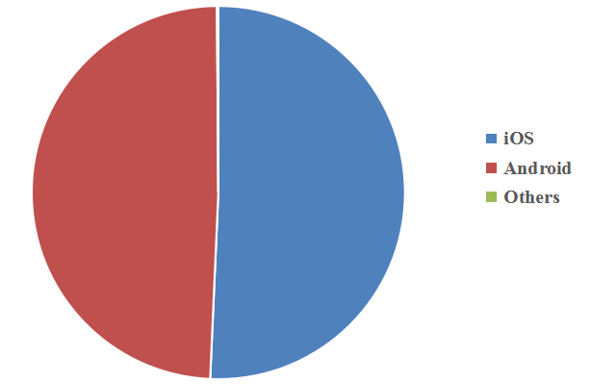
平板电脑操作系统 市场份额
0.12%
iOS
Android
Others
Other
50.70 %
49.18 %
0.12%
<0.1 %
平板电脑操作系统市场占有率
49.18%
50.70%
数据截至 2022.7
数据来源：StatCounter

Slide 14
Android
Android 1.0 Astro 阿童木 2008.9.23
Android 1.1 Bender 发条机器人 2009.2.2
Android 1.5 - Cupcake 纸杯蛋糕 2009.4.17
Android 1.6 - Donut 甜甜圈 2009.9.15
Android 2.0/2.1 - Éclair 松饼 2009.10.26
Android 2.2 - Froyo 冻酸奶 2010.5.20
Android 2.3 - Gingerbread 姜饼 2010.12.7
Android 3.0/3.1/3.2 - Honeycomb 蜂巢 2011.2.2/2011.5.11/2011.7.13
Android 4.0 - Ice Cream Sandwich 冰激凌三明治 2011.10.19
Android 4.1/4.2/4.3 - Jelly Bean 果冻豆 2012.6.28/2012.10.30
Android 4.4 - KitKat 奇巧巧克力棒 2013.12.9
Android 5.0/5.1 - Lollipop（Android L） 棒棒糖 2014.10.15
Android 6.0 - Marshmallow（Android M） 棉花糖 2009.5.28
Android 7.0 - Nougat 牛轧糖 2016.8.22
Android 8.0 - Oreo 奥利奥 2017.12.5
Android 9.0 - pie 派 2018.8.7
Android 10.0 - Android 10.0 2019.9.4
Android 11.0 - Android 11.0 2020.5.12

Slide 15
Android
Android 1.0 Astro 阿童木 2008.9.23
Android 1.1 Bender 发条机器人 2009.2.2
Android 1.5 - Cupcake 纸杯蛋糕 2009.4.17 提供屏幕虚拟键盘
Android 1.6 - Donut 甜甜圈 2009.9.15 支持CDMA网络、VPN
Android 2.0/2.1 - éclair 松饼 2009.10.26 支持内置相机闪光灯；支持数码变焦
Android 2.2 - Froyo 冻酸奶 2010.5.20 3G网络共享功能
Android 2.3 - Gingerbread 姜饼 2010.12.7 原生支持多个镜头（用于视频通话等）和更多传感器（陀螺仪、气压计等）
Android 3.0/3.1/3.2 - Honeycomb 蜂巢 2011.2.2/2011.5.11/2011.7.13 支持USB输入设备（键盘、鼠标等） 支持Google TV.可以支持XBOX 360无线手柄
Android 4.0 - Ice Cream Sandwich 冰激凌三明治 2011.10.19 统一了手机和平板电脑使用的系统，支持在系统中使用虚拟按键
Android 4.1/4.2/4.3 - Jelly Bean 果冻豆 2012.6.28/2012.10.30 Google Play 增加电视视频与电影的购买

Slide 16
Android
Android 4.4 - KitKat 奇巧巧克力棒 2013.12.9 全新的原生 计步器，全新的NFC付费集成
Android 5.0/5.1 - Lollipop（Android L） 棒棒糖 2014.10.15 采用 全新Material Design界面，支持64位处理器
Android 6.0 - Marshmallow（Android M） 棉花糖 2009.5.28 动态权限管理，支持快速充电切换，支持文件夹拖拽应用，相机新增专业模式。
Android 7.0 - Nougat 牛轧糖 2016.8.22多窗口支持，V2签名，增强的Java8语言模式，夜间模式
Android 8.0 - Oreo 奥利奥 2017.12.5 优化通知，画中画模式，后台限制，自动填充框架，系统优化
Android 9.0 - pie 派 2018.8.7 室内WI-FI定位，“刘海”屏幕支持，安全增强
Android 10.0 - Android 10.0 2019.9.4 夜间模式，桌面模式，屏幕录制Android 11.0 - Android 11.0 2020.5.12 短信更新改进，隐私和权限，内置屏幕录制，适配不同设备，网络优化

Slide 17
网络客户端操作系统 市场份额
Date | Microsoft Windows: 30.11%
 | 10 | 8/8.1 | 7 | 11 | XP | Others
Sept 2022 | 21.47% | 0.95% | 2.89% | 4.65% | 0.12% | 0.04%
Date | Apple: 23.84% |  | Linux kernel based: 43.41% |  | Others
 | OS X | iOS | Linux | Android
Sept 2022 | 6.24% | 17.6% | 1.04% | 42.37% | 2.64%
数据来源：StatCounter

Slide 18
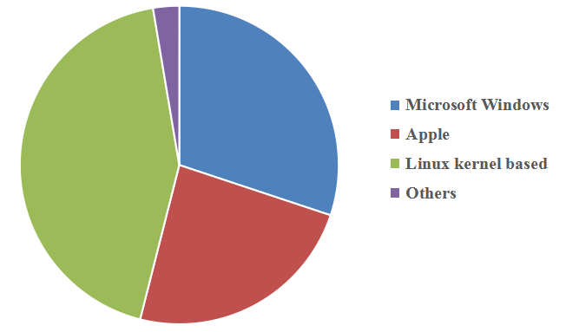
网络客户端操作系统 市场份额
2.64%
网络客户端操作系统市场占有率
30.11%
43.41%
23.84%
数据截至 2022.7
数据来源：StatCounter

Slide 19
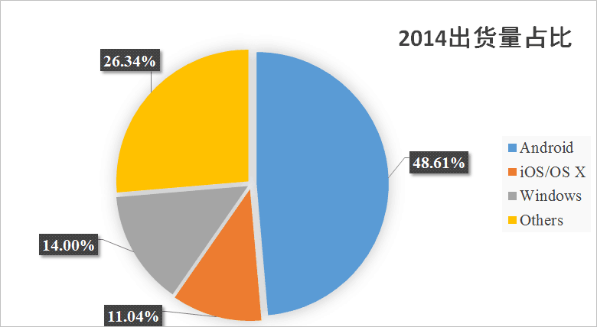
总市场份额 按出货量统计(2014)
Android
iOS/OS X
Windows
Others
48.61 %
11.04 %
14.0 %
26.34 %
包括智能手机、平板电脑、笔记本电脑和普通PC机
数据来源：Gartner

Slide 20
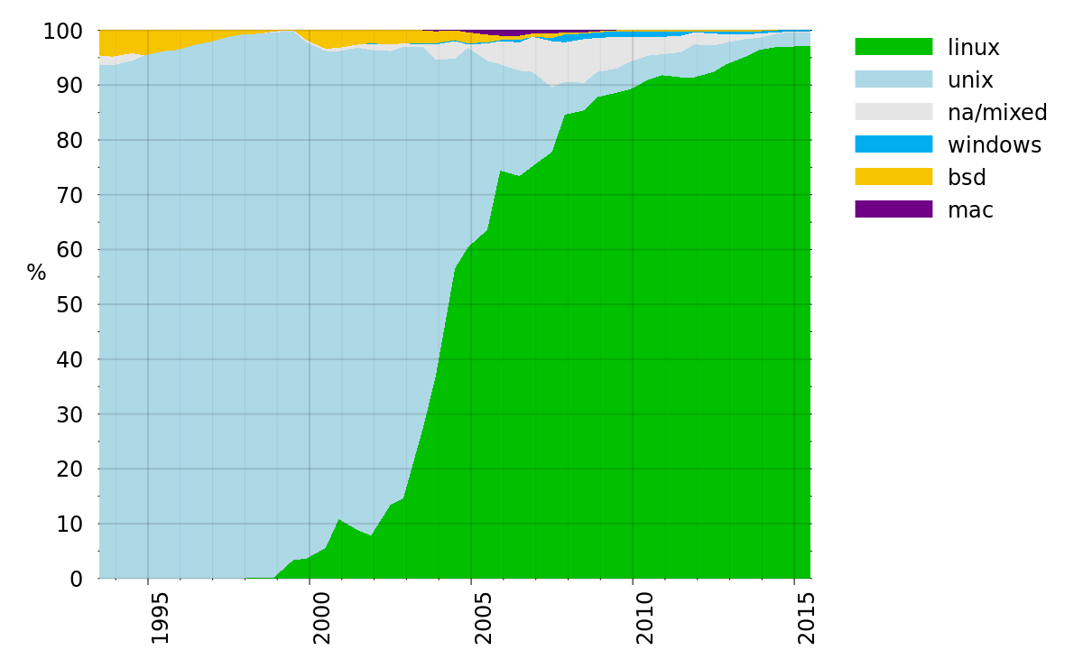
超级计算机操作系统 市场份额
Linux 61.9 %
Unix 36.0 %
Windows <0.1%
数据截至 2015.03 数据来源：TOP500

Slide 21

操作系统的基本概念
2.操作系统的定义
用于管理和控制计算机所有的硬件和软件资源的一组程序。
方便用户操作
管理设备
计算机硬件与其他软件的接口
用户和计算机的接口
主要功能有：
处理机管理
存储管理
设备管理
信息(文件)管理
应用程序
操作系统
裸机
Notes:
操作系统达到的目的：方便用户操作，管理设备
操作系统在计算机系统中的位置：（图示）处于裸机与应用程序或人之间；表明它是接口的概念。

Slide 22
操作系统在计算机系统中的地位
用户
用户
用户
用户
应用软件
支撑软件
管理信息系统、飞机订票系统、
银行系统、地理信息系统、
CAD系统、数字计算软件包…
管理信息系统、飞机订票系统、
银行系统、地理信息系统、
CAD系统、数字计算软件包…
语言编译程序、连接装配程序、
数据库管理系统、网络软件…
系统软件
操 作 系 统
计算机硬件
与硬件的关系：
控制CPU的工作、
访问存储器、
设备驱动、中断处理
与用户及应用程序的关系：
提供方便的用户界面、
提供优质的服务

Slide 23
操作系统功能
作业管理
作业管理是操作系统提供给用户的最直接的服务。一个作业从进入系统到运行结束，一般要经过收容、运行和完成3个阶段。
  作业注册
  作业调度
  作业终止

Slide 24
操作系统功能
进程管理（Process）
实质上是对处理机执行“时间”的管理，即如何将中央处理器（CPU）真正合理地分配给每个任务。在现代计算机系统中，用户程序以进程方式占用系统资源，
进程的概念
进程是一个具有独立功能，能够独立运行的程序，是系统进行资源调度和分配的实体。

Slide 25
操作系统功能
存储管理
存储管理实质是对存储“空间”的管理，主要是指内存资源的管理。只有被装入内存储器的程序才有可能去竞争中央处理器。
设备管理
  提供用户和外设的接口
  操作系统采取缓冲技术和虚拟设备技术，尽可能使外设与处理机并行工作，解决快速CPU与慢速外设的矛盾，提高设备的效率和利用率。
文件管理
  将逻辑上有完整意义的信息资源（程序和数据）以文件的形式存放在外存储器（磁盘、磁带）上，并赋予一个名字，称为文件。

Slide 26
操作系统的分类
1.批处理操作系统
批处理操作系统也称为作业处理系统。
单道批处理：一个作业或一个任务在运行。
加载程序A
执行
内
存
加载程序B
执行
加载程序C
执行
多道批处理：多个作业或多个任务同时存在和运行。
时间t
程序A
执行
等待
等待
等待
执行
内
存
批处理操作系统有如下两个重要特征：
（1）脱机。
（2）高效。
等待
执行
程序B
程序C
等待
等待
执行
执行
等待
执行
时间片
时间t

Slide 27
操作系统的分类
2.分时操作系统
分时是指若干并发程序对CPU时间的共享。
分时系统具有如下几个基本特征：
（1）同时性 ：若干用户可同时上机使用计算机系统；
（2）交互性 ：用户能方便地与系统进行人——机对话；
（3）独立性 ：系统中各用户可以彼此独立地操作，互不干扰或破坏。用户感觉到就像他一个人独占主机；
（4）及时性 ：用户能在很短时间内得到响应。

Slide 28
操作系统的分类
3.实时操作系统
所谓“实时”，是表示“及时”、“即时”，而实时系统是指系统能及时响应外部事件的请求。在规定时间内完成对该事件的处理。
实时操作系统具有以下特征：
  （1）及时性 。
  （2）支持多道程序设计。
  （3）高可靠性 。
  （4）较强的过载防护能力 。

Slide 29
操作系统的分类
4.网络操作系统
网络操作系统是对计算机网络进行有效管理的操作系统，它能有效地管理计算机网络的资源，并为网络用户提供相互通讯、资源共享、系统安全等方便灵活的网络使用环境。
应具有的功能是：
  网络通讯
  资源管理
  网络管理
  网络服务

Slide 30
操作系统的分类
5.分布式操作系统
为分布式计算机系统配置的操作系统称为“分布式操作系统”
具备四项基本功能：
  进程通讯
  资源共享
  并行计算和网络管理
6. 嵌入式操作系统
  微型化、可定制、实时性、可靠性、易移植性、开发环境

Slide 31
问题与讨论！

Slide 32
Real Time Operating System

Slide 33
RTX
首先，Windows XP 无法保证一个很准确的Timer Clock的触发信号，特别是在CPU的加载很重的时候，给出的Sleep(1)尤其不准确。
在某些应用上，有些感应时间非常短的信号，有可能会接收不到。因为在信号感应的这几个微秒内，CPU的使用权可能不在这个事件上，因而错失信号。
因为Windows XP是GPOS(General-Purpose OS), 而不是RTOS(Real-Time OS), 所以会有以上的问题，所以RTX及时控制软件(Real Time Extension), 可以解决排除这个Windows及时反应的问题。

Slide 34
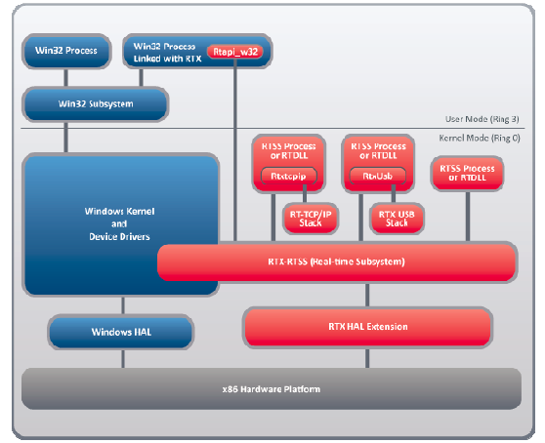
RTX

Slide 35
RTX
RTX有以下特点:
1. 多任务性 Multi-Tasking
2. 依然可以便捷在Windows环境上开发
3. 程序与程序之间的沟通机制与W32程序相同。如Event, Semaphore, Shared Memory, Mutex等
4. 与W32应用程序使用相同的硬件， 使用相同的OS, 因此可以并存， 并同时执行在Windows OS环境下。
5. W32应用程序不能直接驱动/读取外部的I/O, 必须要透过Windows的驱动程序，或者系统供应商提供的函数库。

Slide 36
RTX
6. Register-Based Driving. RTX程序像DOS一样，直接以I/O驱动的方式驱动I/O。经由RTX-RTSS Sub-system Kernel到达硬件抽象层， 而不是通过Windows NT Device Driver来驱动。
7. RTX-RTSS Kernel中执行的程序， 都具备比W32程序还高的优先权， 因此不会受到W32程序加载的影响。
8. Real-time Time-Deterministic Timer. 可以设定最小的时间间隔为10us, 又不会影响W32程序的运行， 特别是在影像处理上。
9. RTX在Windows系统内部使用Real Time Interrupt.

Slide 37
RTX
while(1)
{
…
Sleep(1);
…
}
因为Windows系统它是一个preemptive multitasking 和 multithreading的操作系统，也就是该采集程序一旦优先执行，没有Sleep(1)作为暂时的延时的话，该程序将占有所有资源，导致鼠标无法移动，其他程序无法同步执行。
从这里可以看出，Sleep(1)充当的是一个非常关键的角色，在特定的环境下Sleep(1)将直接影响程序执行的效率。
但windows系统自身的Sleep(1)函数，一方面延时不准确，另一方面很不稳定，会受到其他程序的影响。
延时不准确，导致触发信号不能及时发送和接收，势必扰乱工业控制的执行程序。

Slide 38
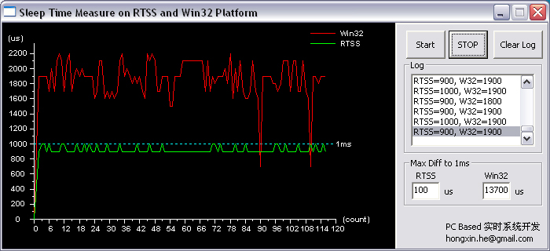
RTX

Slide 39
 |  | 最大误差值 |  | 稳定性
平台 |  | RTSS(us) | Win32(us) | RTSS | Win32
台式机 |  | 100 | 14700 | 好 | 中
笔记本 | （无图像采集） | 100 | 1100 | 好 | 中
 | （加载图像采集） | 100 | 13700 | 好 | 差

Slide 40
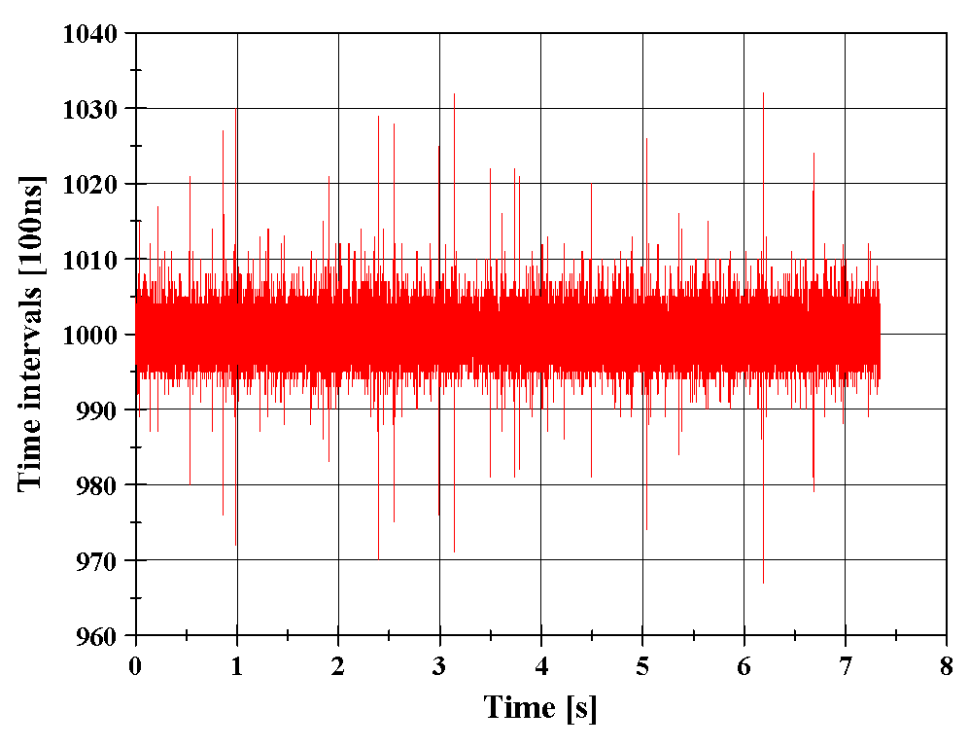
RTX

Slide 41
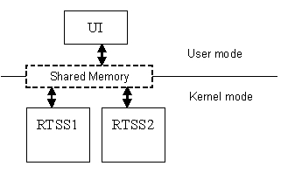
RTX
RTX是运行在内核模式下(Ring 0), 直接与硬件交互，从而可以比Win32获得更精准和更快的时间间隔。
UI(User Interface)界面用来与人进行交互的，而这个UI是建立在Win32层面上的，即用户模式(Ring 3).
那么，RTX和UI是如何进行通讯的呢？RTX是用共享内存(SharedMemory)的方式来实现UI界面对RTSS程序的控制和获取其执行状态的。

Slide 42
Other RT OS
VxWorks
RT Linux (RTAI, www.rtai.org)
LabVIEW RT

